Slide 1
Выращивание кунжута в условиях адаптации к изменению климата, Узбекистан
Елена Кан
ННО «KIVA Центр Агроинноваций, науки, образования и бизнеса»

Slide 2
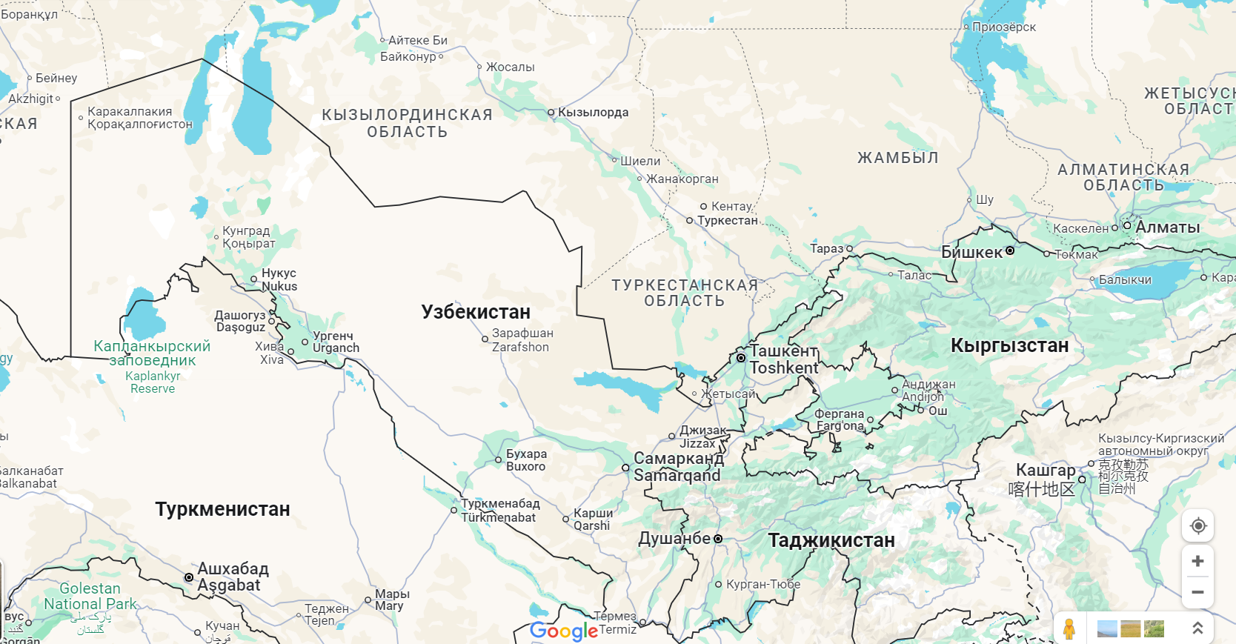
ГДЕ МЫ НАХОДИМСЯ

Slide 3
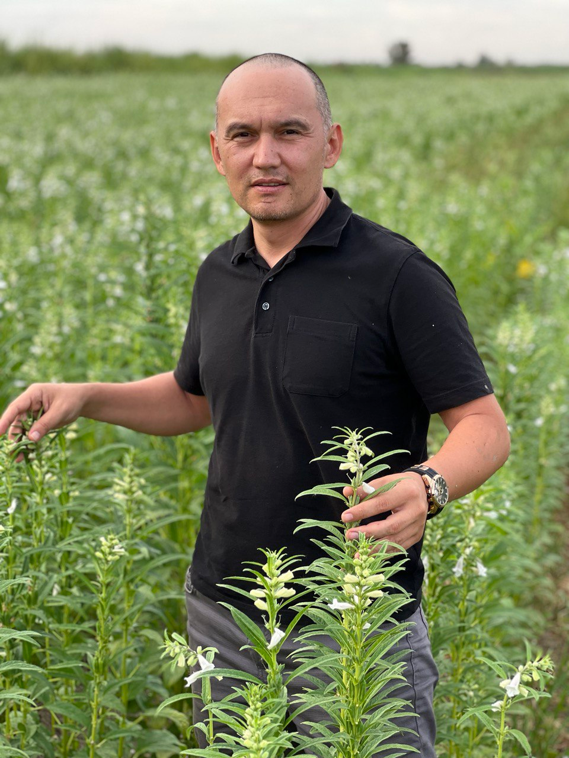
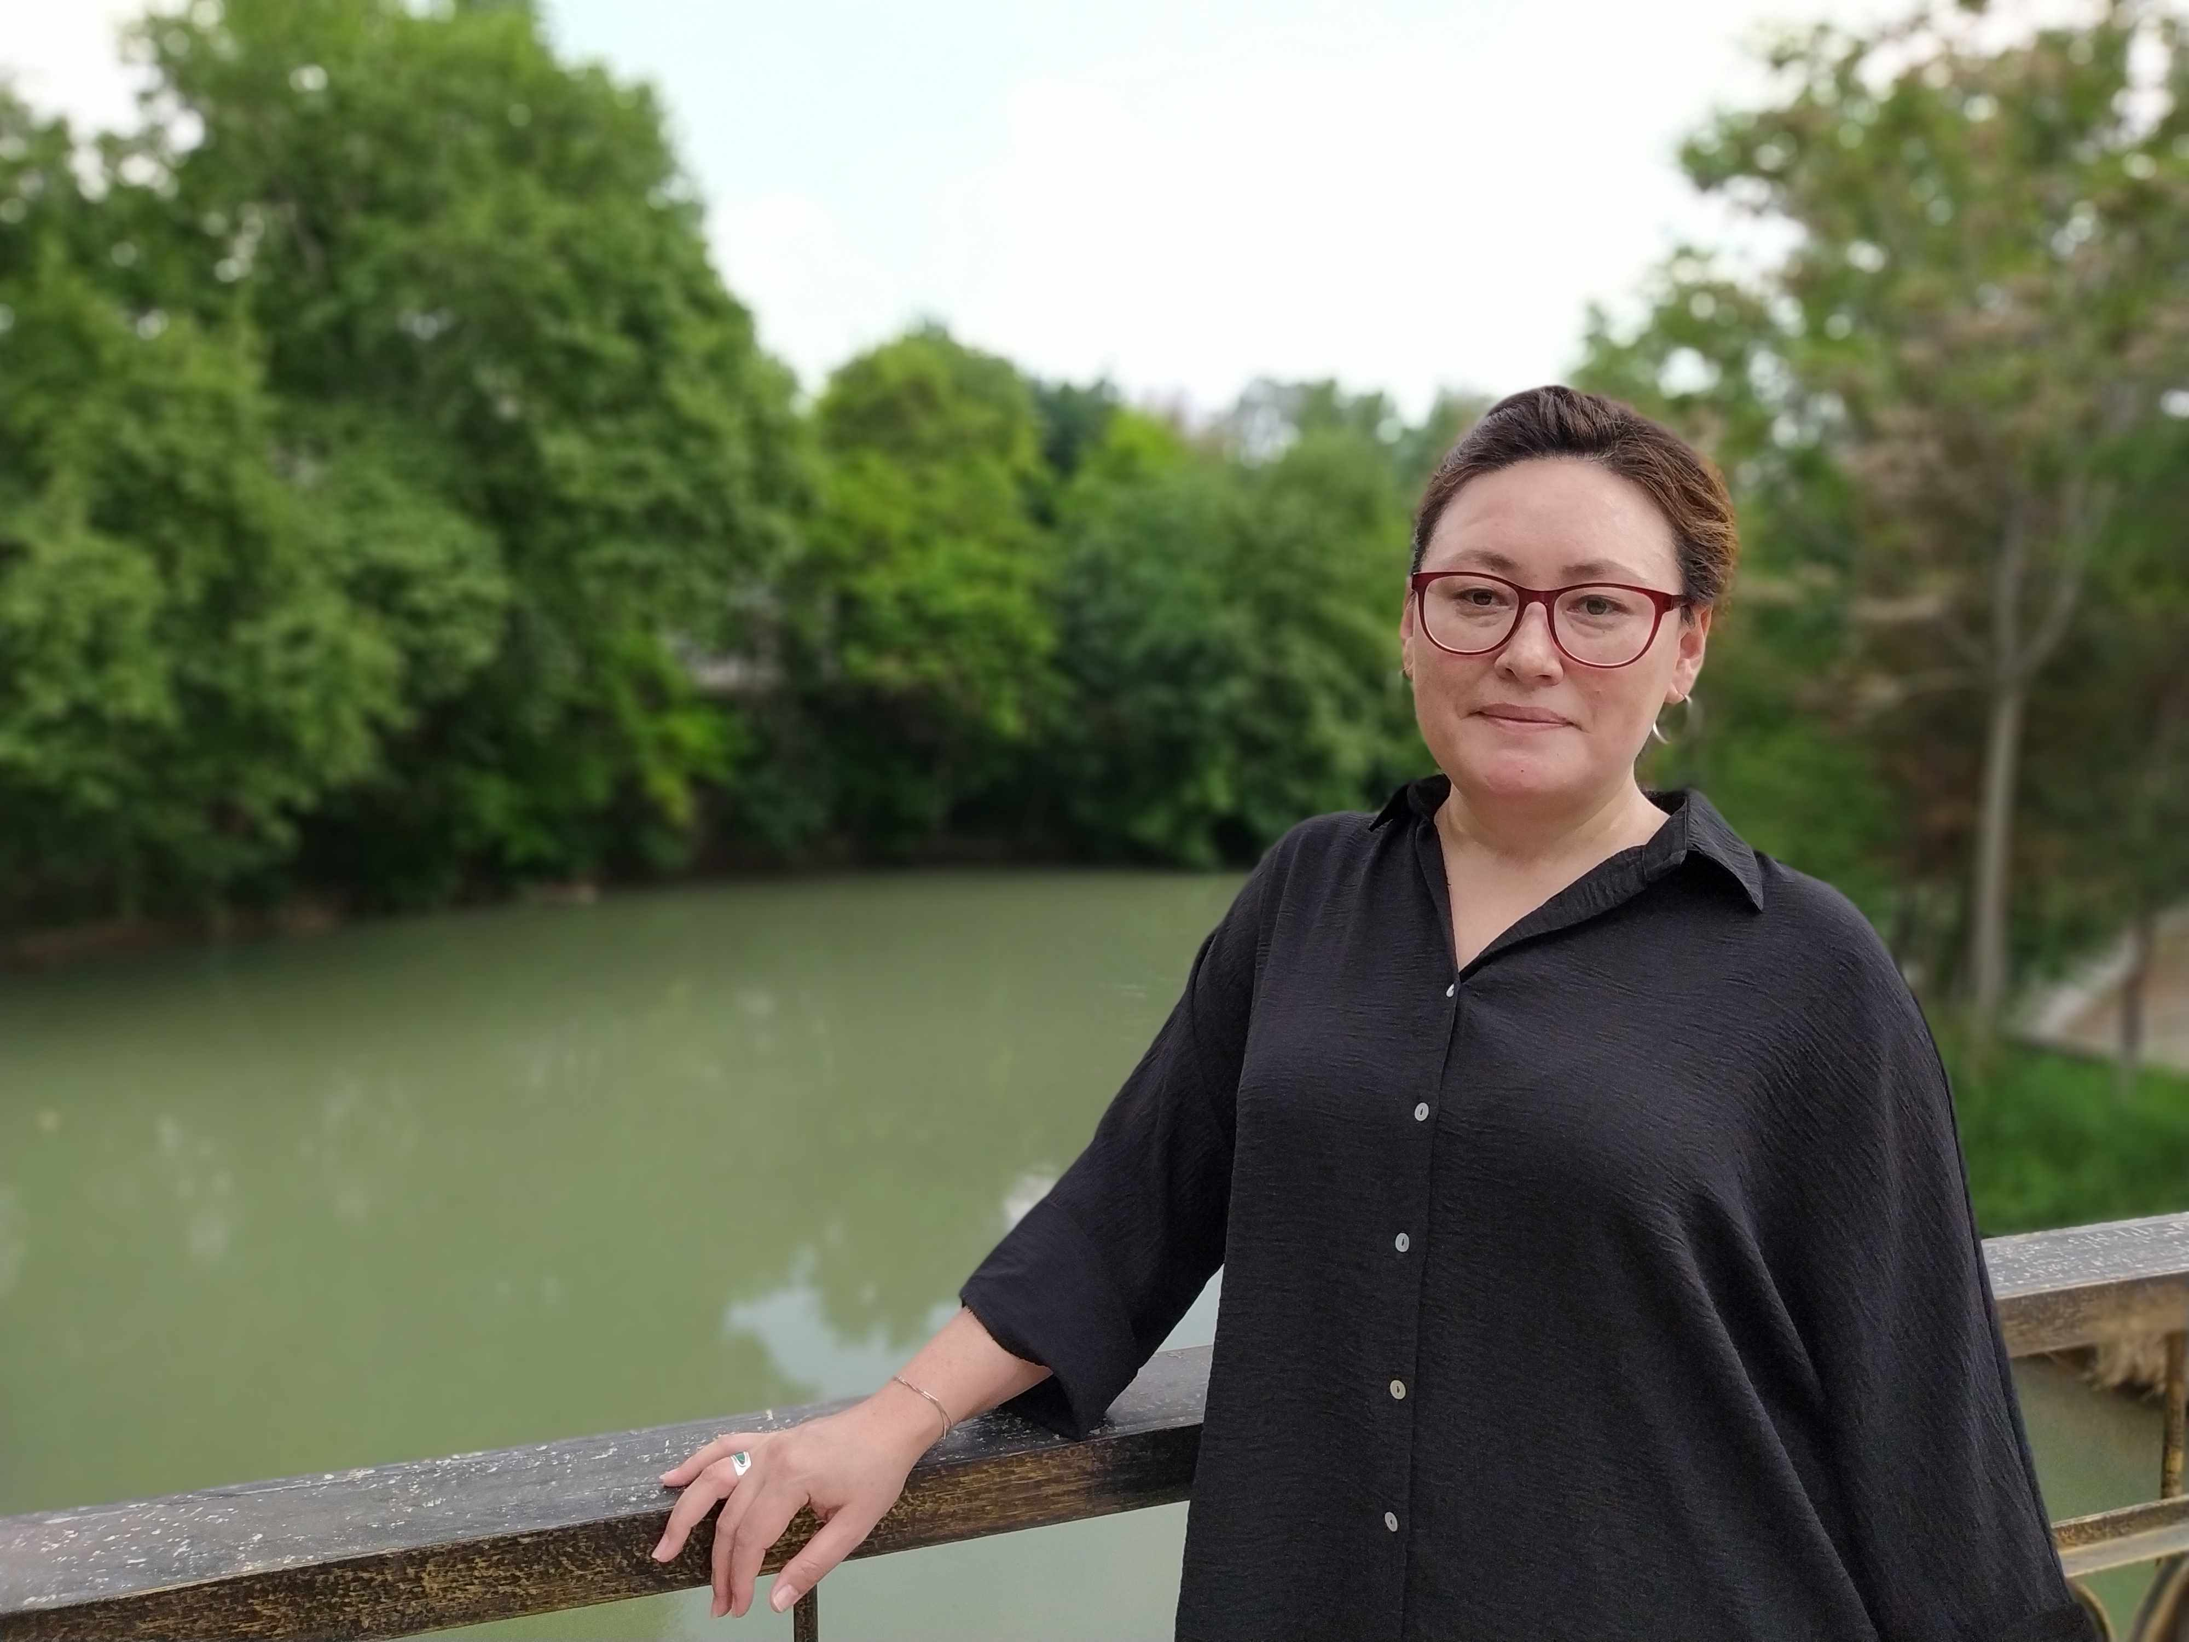
КТО МЫ: Социальное предпринимательство и ННО
Руслан Каландаров, руководитель ООО “KIVA GROUP”
Производство кунжута, первичная обработка, экспорт
Качественные семена
Консультации и обучение
Сотрудничество с экспортерами
Сортоиспытания совместно с Ташкентским аграрным университетом
Испытание сельскохозяйственной техники
Выращивание нетрадиционных культур
Елена Кан
Директор ННО “KIVA Центр”
В общественном секторе с 2008 г.
Продвижение устойчивого сельского хозяйства, образование в интересах устойчивого развития, экологическое просвещение

Slide 4
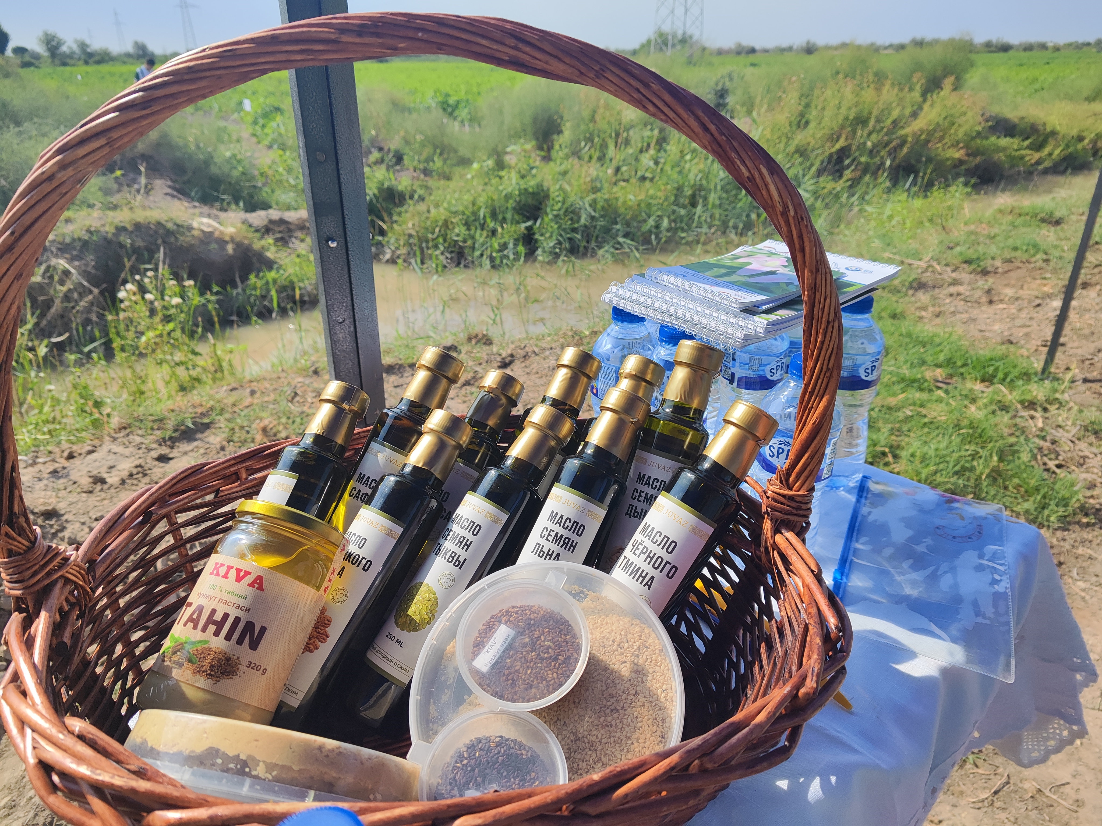
Ассортимент OOO “KIVA GROUP”

Slide 5
Что для нас изменение климата?
Проблема с доступностью воды для орошения, каждые 4 года чувствовалось маловодье, теперь ежегодно
Лето немного позже, хотя летней жары хватает для полноценного развития, но могут быть необычные для нас дожди, сильно тепло и холодная весна, внезапные заморозки (18 апреля) и потери урожая
Поздняя осень, раньше 13-15 сентября – на 5 градусов опускалась

Slide 6
Меры по адаптации
Диверсификация производства с помощью масличных культур - эффективный подход к использованию возможностей климатических условий Приаралья
Альтернативные культуры: при надлежащем производстве, уборке и хранении продукция из Узбекистана будет востребованной и конкурентоспособной на мировом рынке

Slide 7
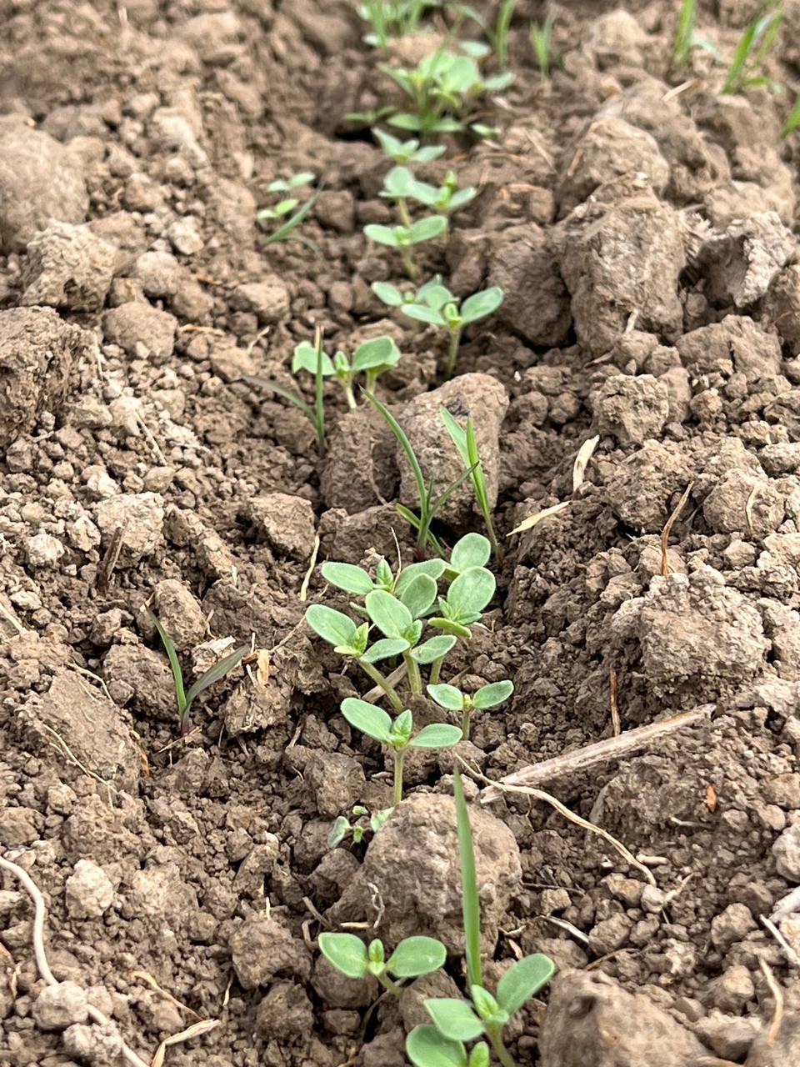
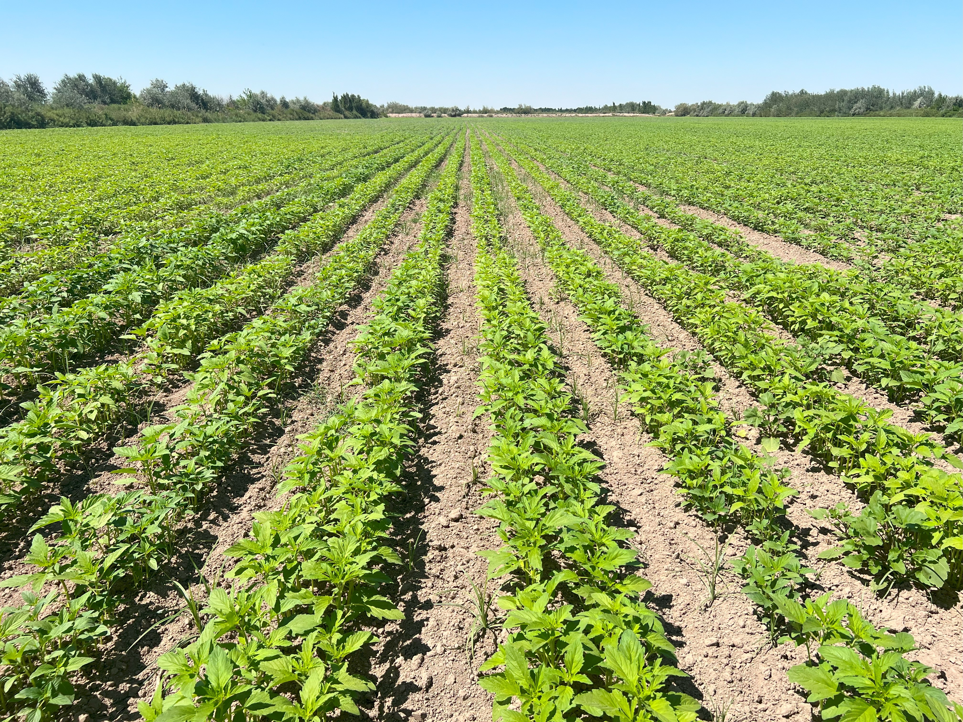
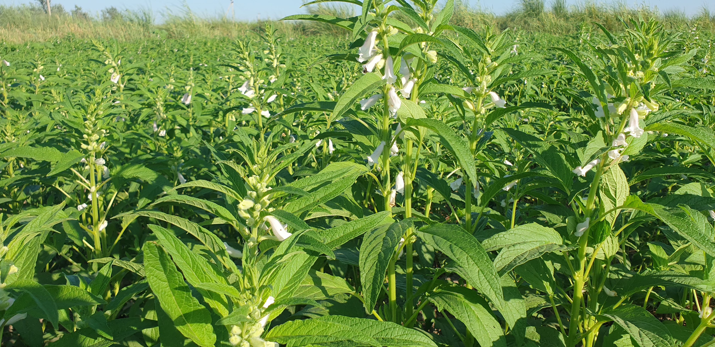
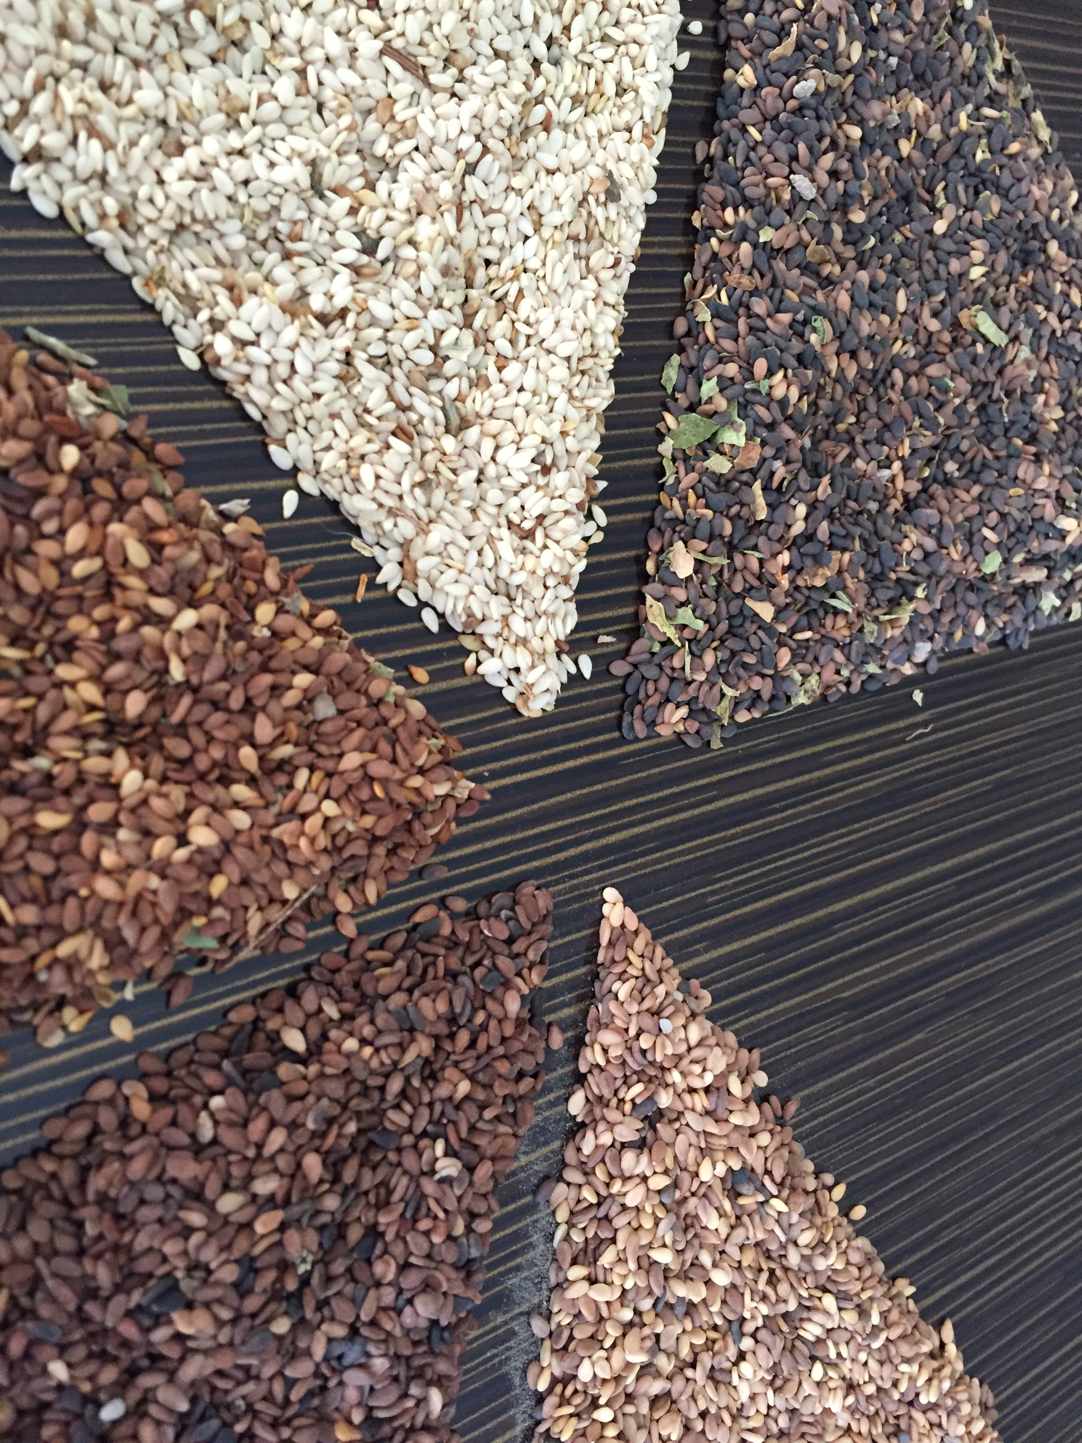
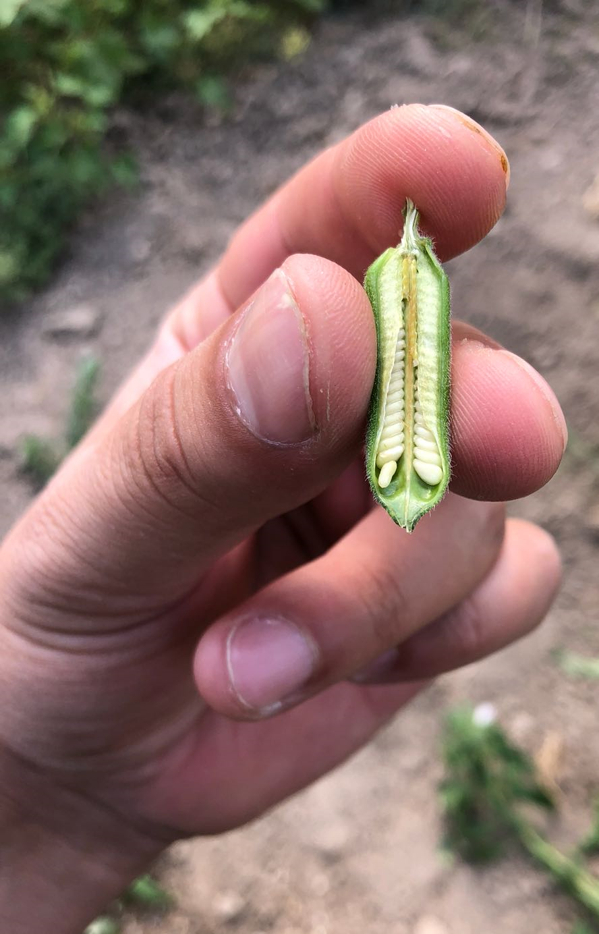
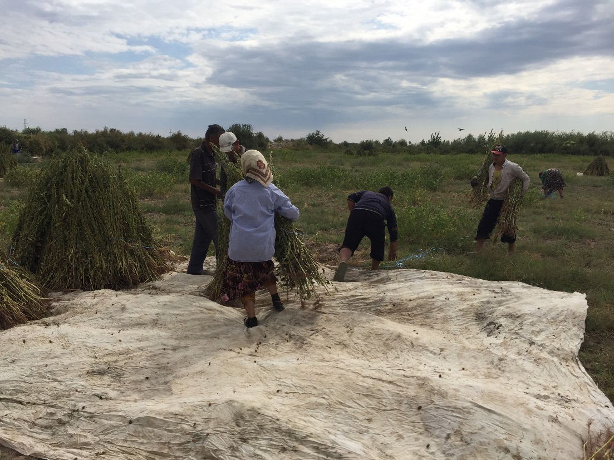
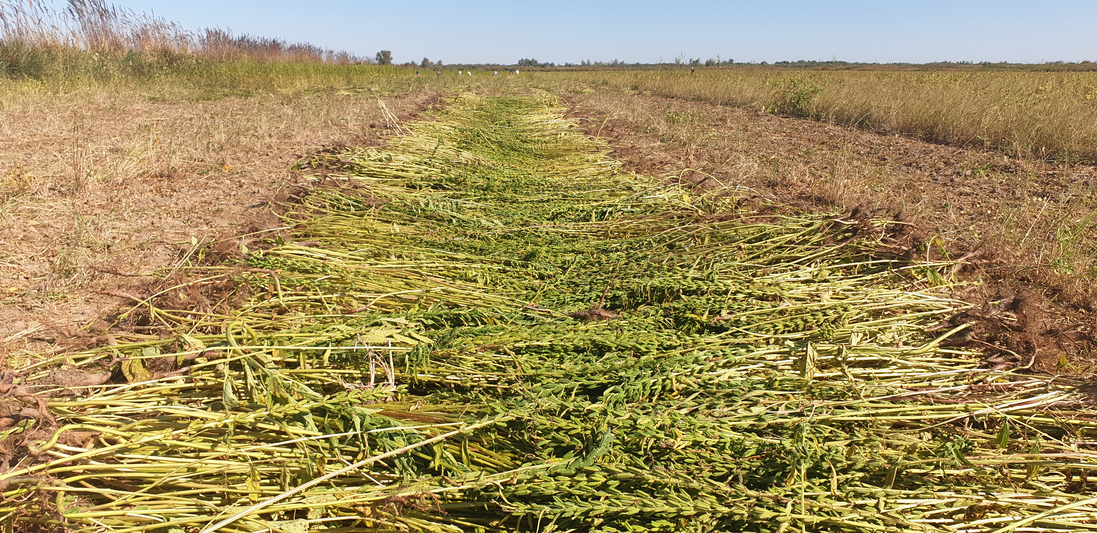
Кунжут: Как это делается

Slide 8
ПОЧЕМУ КУНЖУТ
Соответствует агроэкологическим и климатическим условиям
Засухоустойчив, нетребователен к почвам
Может выращиваться как основная или повторная культура
Готов к уборке через 100-120 дней
Применяется ограниченное количество удобрений, требуется меньше оросительной воды
Высококалорийный корм
Высокий спрос на внутреннем и внешнем рынках
Notes:
универсал культура для нашего сухого и жаркого климата, может выращиваться в любой системе. Незатруднительно выращивать.. Малые инвестиции – большой доход и сравнительно малые риски. Довольно устойчив к жаре,засухе,болезням и вредителям. Нет потравы от животных и птиц. Хорошо растут последующие культуры после кунжута, сокращается повреждение корней хлопчатника и популяции нематод

Slide 9
ПОЧЕМУ КУНЖУТ
 | Кунжут | Хлопчатник | Рис
Всего, расходы ресурсов | 7 500 000 сум | 11 300 000 сум | 15 600 000 сум
Расход воды | 1500 м³ | 5500 м³ | 25000 м³
Урожайность | 20 ц | 30 ц | 35 ц
Стоимость 1 кг | 18 000 сум | 10050 сум | 12500 сум
Notes:
Это примерные расчеты затрат на кунжут, хлопчатник и рис

Slide 10
Основные экспортные рынки
Импортёры | Стоимость импортированного в 2021 (тысяч долларов США) | Количество импортиро-ванного в 2021, тонн | Стоимость единицы, $ | Годовой рост стоимости в период с 2017-по 2021 (%) | Среднее расстояние до стран-поставщиков (км)
В мире | 3593859 | 0 |  | 11 | 7155
Турция | 284816 | 202613 | 1406 | 7 | 4226
Япония | 213260 | 150975 | 1413 | 7 | 12440
Юж.Корея | 151900 | 86923 | 1748 | 7 | 3758
Россия | 30360 | 16635 | 1825 | 8 | 4875
Ирак | 17218 | 11138 | 1546 | 11 | 2591
Notes:
Ближайшие для нас рынки

Slide 11
Возможности экспорто-ориентированного производства в регионе Приаралья
Семена на посев
Неочищенный кунжут
Очищенный кунжут
Халва из кунжута с различными наполнителями
Кунжутная паста
Кунжутное масло
Козинаки, Здоровые батончики, Семена в меду
Notes:
Возможности экспорто-ориентированного производства в регионе Приаралья

Slide 12
ВОЗМОЖНОСТИ ДЛЯ ОРГАНИЧЕСКОГО ПРОИЗВОДСТВА
Соответствие национальным приоритетам
Интерес и поддержка партнеров по развитию
ОДНАКО:
Нет стандартов , нужны исследования
Ограниченные земельные площади, пригодные для органики
Отсутствуют знания и навыки правильно выращивать традиционным способом
Майндсет и готовность практиков к органическим подходам и альтернативным технологиям

Slide 13
ПРОБЛЕМЫ ПРИ ПРОИЗВОДСТВЕ КУНЖУТА В ПРИАРАЛЬЕ
Поздние сроки посева, полива и короткий вегетационный период
Отсутствие качественных семян
Слабая техническая оснащенность (нет специализированной посевной, уборочной техники)
Незнание правил агротехники
Несвоевременный или недостаточный полив
Борьба с вредителями и болезнями (фузариоз, филоплазма)
Несвоевременная уборка урожая (неверное определение спелости капсул)
Отсутствие практического опыта на всех этапах выращивания кунжута

Slide 14
Продвижение, развитие навыков и наращивание потенциала для традиционного и органического производства
Практическая программа обучения фермеров и предпринимателей в течение производственного цикла
Тестирование новых сортов, техники и технологий
Установление контактов с европейским бизнесом

Slide 15
Благодарим за внимание

